Slide 1
Chào mừng quý thầy, cô về thăm lớp 4D
TẬP ĐỌC
CON SẺ
GV: Võ Thị Thanh Thúy

Slide 2
Thứ tư ngày 31 tháng 3 năm 2021
Tập đọc:
KHỞI ĐỘNG

Slide 3
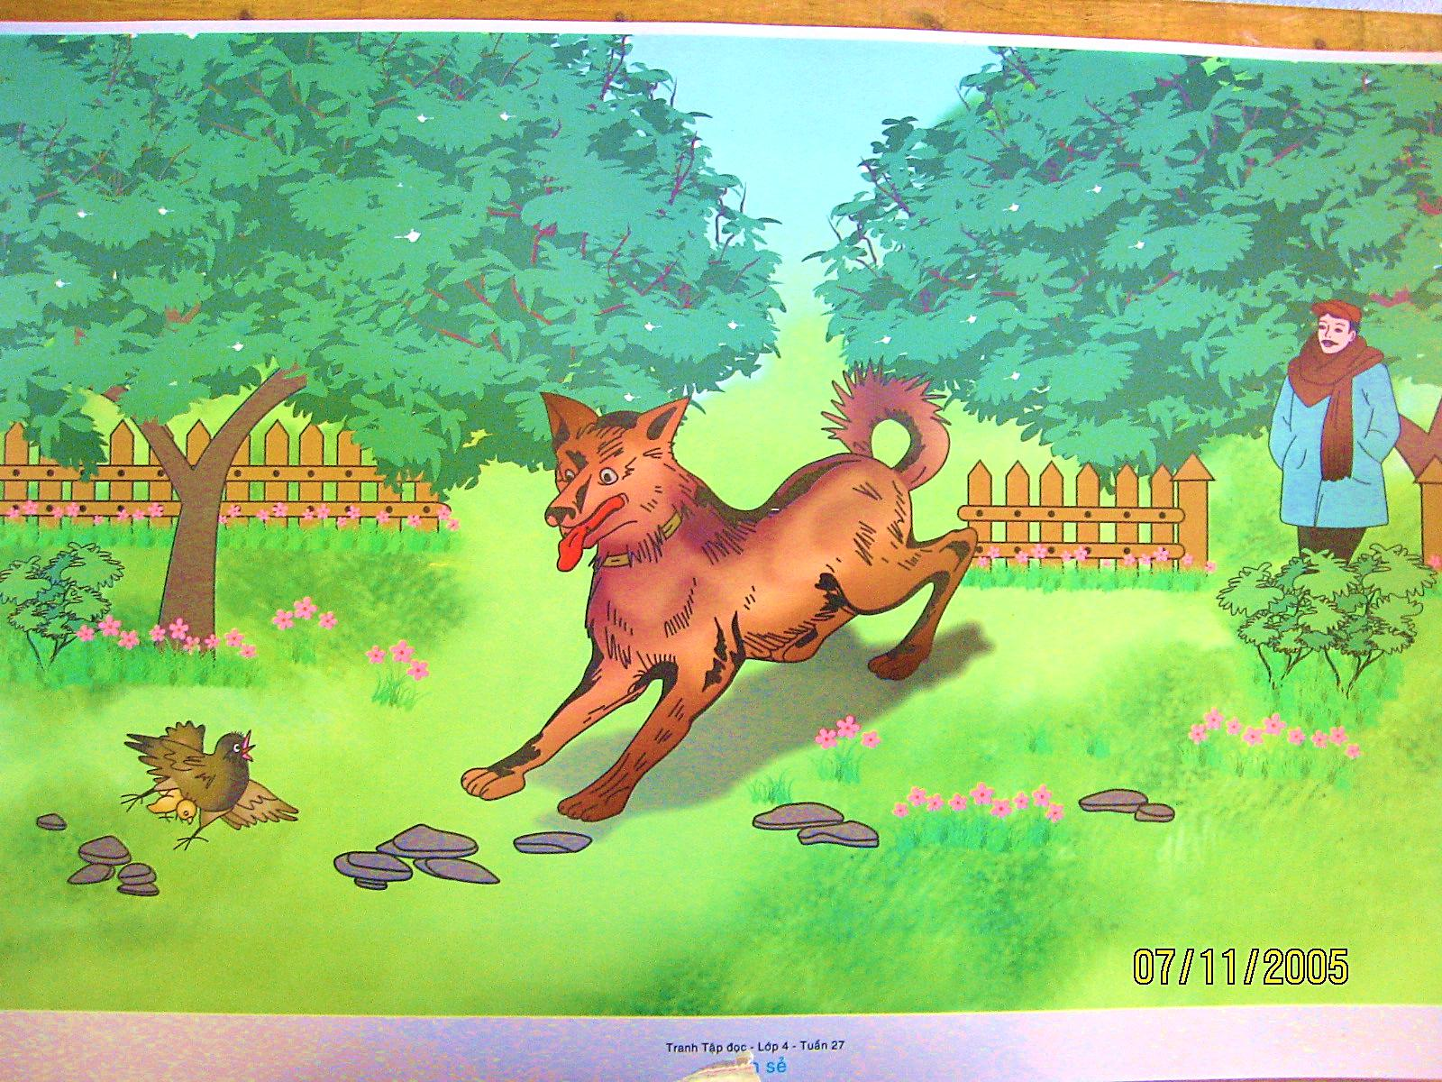

Slide 4
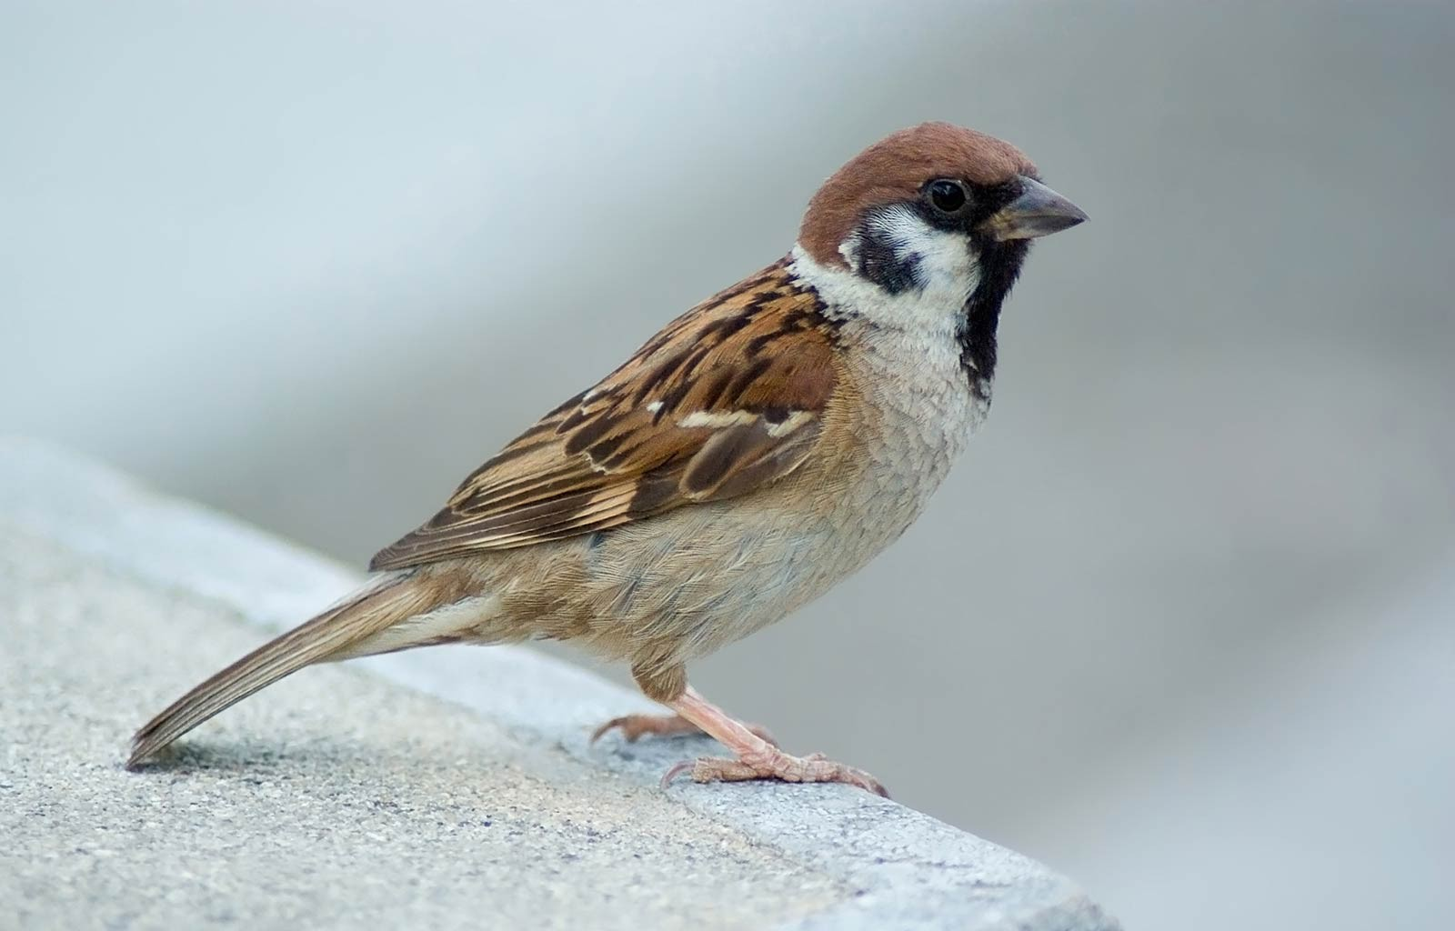

Slide 5
Thứ tư ngày 31 tháng 3 năm 2021
Tập đọc:
Con sẻ
Theo Tuốc-ghê-nhép
  Đoạn 1: Từ đầu đến …trên tổ xuống.
  Đoạn 2: “Tiếp … đầy răng của con chó”
  Đoạn 3: “Tiếp … cuốn nó xuống đất”
  Đoạn 4: “Tiếp theo … thán phục”
  Đoạn 5: Còn lại

Slide 6
Luyện đọc:
Thứ tư ngày 31 tháng 3 năm 2021
Tập đọc:
Con sẻ
Theo Tuốc-ghê-nhép
Tìm hiểu bài:
tuồng như
chậm rãi
“Bỗng từ trên cây cao gần đó, một con sẻ già có bộ ức đen nhánh lao xuống như hòn đá rơi trước mõm con chó.”
lao xuống

Slide 7
Thứ tư ngày 31 tháng 3 năm 2021
Tập đọc:
Con sẻ
Theo Tuốc-ghê-nhép
Luyện đọc:
Tìm hiểu bài:
- Cuộc đối đầu giữa sẻ mẹ bé nhỏ và con chó khổng lồ.
tuồng như
- Sự ngưỡng mộ của tác giả,trước tình mẹ con thiêng liêng, hành động dũng cảm bảo vệ con của sẻ mẹ.
chậm rãi
“Bỗng từ trên cây cao gần đó, một con sẻ già có bộ ức đen nhánh lao xuống như hòn đá rơi trước mõm con chó.”
lao xuống

Slide 8
Tìm hiểu bài
Câu 1: Trên đường đi con chó thấy gì?
+ Con chó đánh hơi thấy con sẻ non vừa rơi trên tổ xuống.
- Theo em, con chó định làm gì?
+ Con chó chậm rãi tiến lại gần sẻ non.

Slide 9
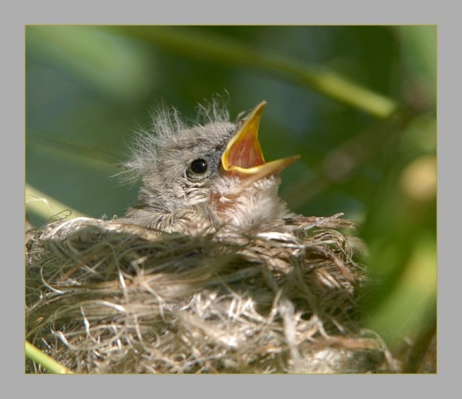
+ Con sẻ non mép vàng óng trên đầu có một nhúm lông tơ.

Slide 10
Câu 2: Việc gì đột ngột xảy ra khiến con chó dừng lại?
Bỗng từ trên cây cao gần đó, một con sẻ già từ trên cao lao xuống đất để cứu con, nó lấy thân mình phủ kín sẻ con, nó rít lên dáng vẻ nó rất hung dữ.

Slide 11
                Câu 3: Hình ảnh con sẻ mẹ dũng cảm lao xuống cứu con được miêu tả như thế nào?
Con sẻ lao xuống như một hòn đá rơi trước mõm con chó,bộ lông dựng ngược, miệng rít lên tuyệt vọng,thảm thiết. Nó nhảy hai ba bước về phía cái mõm há rộng đầy răng của con chó. Sẻ già lao đến cứu con, nó rít lên bằng giọng hung dữ và khản đặc.
Qua các từ ngữ hình ảnh vừa tìm hiểu ở trên ý nói lên điều gì?

Slide 12
Câu 4: Vì sao tác giả bày tỏ lòng kính phục đối với con sẻ nhỏ bé?
Vì hành động của con sẻ nhỏ bé dũng cảm đối đầu với con chó săn hung dữ để cứu con bất chấp sự nguy hiểm là một hành động đáng trân trọng, khiến con người phải cảm phục.

Slide 13
Thứ tư ngày 31 tháng 3 năm 2021
Tập đọc:
Con sẻ
Theo Tuốc-ghê-nhép
Nội dung:
Ca ngợi hành động dũng cảm, xả thân cứu con của sẻ mẹ.

Slide 14
Luyện đọc diễn cảm
Thứ tư ngày 31 tháng 3 năm 2021
Tập đọc:
Con sẻ
Theo Tuốc-ghê-nhép

Slide 15
Con chó chậm rãi lại gần.// Bỗng/ từ trên cây cao gần đó,/ một con sẻ già có bộ ức đen nhánh lao xuống như hòn đá/ rơi trước mõm con chó.// Lông sẻ già dựng ngược,/ miệng nó rít lên tuyệt vọng và thảm thiết.// Nó nhảy hai ba bước về phía cái mõm há rộng đầy răng của con chó.//
Sẻ già lao đến cứu con,/ lấy thân mình phủ kín sẻ con.// Giọng nó yếu ớt/ nhưng hung dữ và khản đặc.// Trước mắt nó,/ con chó như một con quỷ khổng lồ.// Nó sẽ hi sinh.// Nhưng/ một sức mạnh vô hình vẫn cuốn nó xuống đất.//
lao xuống
dựng ngược
tuyệt vọng
thảm thiết
há rộng đầy răng
rít
lao xuống

Slide 16

Nội dung
Ca ngợi hành động dũng cảm, xả thân cứu sẻ con của sẻ mẹ

Slide 17



Giờ học đến đây là kết thúcchào các em

